Slide 1
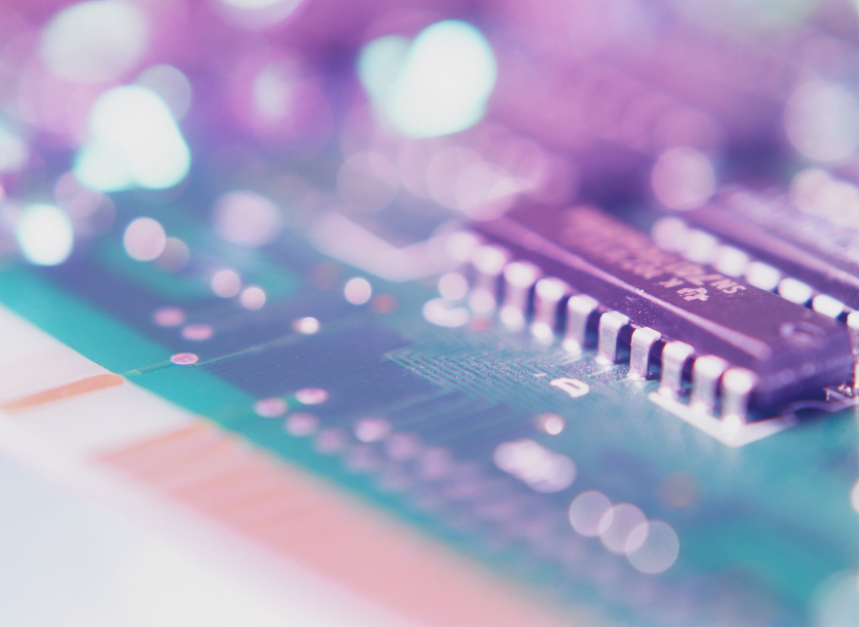

2015 동계방학 세미나
공주대학교
ARM Cortex-M7의 개요
2015. 12. 4
대학원 전기전자제어공학과 전력전자응용연구실
교수 윤 덕 용

Slide 2
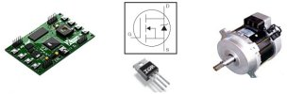
Cortex-M7 세미나 좌석배치도
칠 판
임광혁
엄태진
이준희
황준상
안규대
이승우
신정한
이건웅
유수근
이정현
문수영
(천안 – 현담산업)
류재복
장형민
이호준
홍주희
김경환
김형재
김영만
김건창
김동기
이승용
한상기
김준호
(기계자동차공학부)
한준호
정상화
김영생
박희상
김응남
(천안 – 이이테크)
(청주 – 티에스엘)
공주대학교 전력전자응용연구실

Slide 3
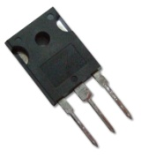

목 차
1. 세미나 계획
2. ARM 마이크로프로세서의 개요
3. ARM Cortex-M7의 사용
4. OK-STM746 키트의 납땜 및 조립
5. 선택형 장기 과제

Slide 4
1. 세미나 계획
① 12월 04일 : 18:30∼20:30 세미나 계획 설명
(윤덕용 발표) Cortex-M7 및 OK-STM746 키트의 개요
IAR EWARM C컴파일러의 설치 및 사용법
② 12월 11일 : 18:30∼21:30 OK-STM746 키트의 납땜 및 조립(자체 조립하는 사람은 열외)
(윤덕용 주관) 키트의 동작 테스트
③ 12월 19일 : 10:30∼12:30 1∼2. STM32F746VET6의 주요 사양 및 기능
(윤덕용 발표) 3. Embedded Flash Memory(FLASH)
4. Power Controller(PWR)
5. Reset and Clock Control(RCC)
※ Cortex-M0 책 4.1, 4.2, 4.3절의 예제
④ 12월 26일 : 10:30∼12:30 6. General-Purpose I/Os(GPIO)
(윤덕용 발표) 9. System Configuration Controller(SYSCFG)
SysTick 타이머
※ Cortex-M0 책 4.5, 4.6, 4.9절의 예제
⑤ 01월 02일 : 10:30∼12:30 15. Analog-to-Digital Converter(ADC)
(이호준 발표) 14. Digital-to-Analog Converter(DAC)
※ Cortex-M0 책 4.13, 4.14절의 예제 + α
공주대학교 전력전자응용연구실

Slide 5
1. 세미나 계획
⑥ 01월 09일 : 10:30∼12:30 10. Nested Vectored Interrupt Controller(NVIC)
(이승용 발표) 11. Extended Interrupts and Events Controller(EXTI)
27. Independent Watchdog(IWDG)
28. Window Watchdog(WWDG)
※ Cortex-M0 책 4.4, 4.7, 4.10절의 예제
⑦ 01월 16일 : 10:30∼12:30 22. Advanced-Control Timers(TIM1/TIM8)
(김동기 발표) 23∼24. General-Purpose Timers(TIM2∼TIM5/TIM9∼TIM14)
25. Basic Timers(TIM6/TIM7)
※ Cortex-M0 책 4.11, 4.12절의 예제
⑧ 01월 23일 : 10:00∼13:00 각 개인별로 선택형 장기 과제 발표
(개인별 발표) 자신이 만든 과제 소스 프로그램을 제공할 것.
과제 수행 내용을 PPT로 준비하여 발표할 것.
⑨ 01월 30일 : 10:30∼12:30 30. Inter-Integrated Circuit(I²C) Interface
(김형재 발표) 31. Universal Synchronous …(USART)
(김경환 발표) 32. Serial Peripheral Interface/Inter-IC Sound(SPI/I2S)
※ Cortex-M0 책 4.8, 4.15, 4.16, 4.17절의 예제
공주대학교 전력전자응용연구실

Slide 6
1. 세미나 계획
★ 세미나 주의 사항 ★
(1) 지각이나 결석을 하지 않는다.
(2) 반드시 자신에게 지정된 자리에 앉는다. 가급적 개인별 노트북컴퓨터를 사용한다.
(3) 실습실을 청결하게 사용하며, 실습이 끝나면 자신의 주변을 정리한다.
(4) 실습이 끝나면 컴퓨터와 모니터의 전원을 확실하게 끄고 나간다.
(5) 반드시 키트의 전원을 끈 상태에서 에뮬레이터 케이블을 연결하거나 뺀다.
이를 지키지 않으면 키트나 에뮬레이터가 고장날 수 있다.
(6) 발표자는 자기가 맡은 부분을 잘 요약 정리하고, 지정된 예제 프로그램을
만들어 전체 메일로 제공한다.
(7) 키트에 문제가 발생한 사람은 좀더 일찍 나와서 점검을 받으면 된다.
(8) 개인별로 선택형 장기과제를 반드시 수행한다.
수행하지 않은 사람은 망신스러울 것이며, 우수 과제 3명을 선정하여 시상한다.
공주대학교 전력전자응용연구실

Slide 7
2. ARM 마이크로프로세서의 개요
ARM 마이크로프로세서의 역사 및 제품군 모델
- 1985년 영국의 Acorn Computers사에서 최초의 RISC 마이크로프로세서 ARM v1 코어 개발.
ARM(Acorn RISC Machine). 26비트 어드레스, 32비트 데이터, 3단계 파이프라인 처리.
- 1987년 ARM v2 개발. 32비트 곱셈기 및 캐시 메모리 내장.
- 1990년 ARM사 설립.(Acorn사의 기술 + Apple사 및 VLSI Technology사의 자본으로 합작)
ARM(Advanced RISC Machines).
- 1992년 ARM v3 코어 개발, ARM6 모델로 Apple사의 PDA에 적용.
- 1996년 ARM v4 코어 개발. 16비트 Thumb 명령, 현재와 같은 기본구조 완성.
ARM7TDMI, ARM8, ARM9, 인텔의 Strong ARM 모델.
- 1999년 ARM v5 코어 개발. ARM10 및 Xscale 모델.
- 2001년 ARM v6 코어 개발. ARM11 및 MP Core 모델. 16비트 Thumb-2 명령.
- 2004년 ARM v7 코어 개발. ① 모바일용 고성능 제품과 MCU용 다기능 제품을 분리.
② Cortex라는 단일 브랜드로 통합.
- Cortex-A 시리즈 : 모바일용
- Cortex-M 시리즈 : MCU용
공주대학교 전력전자응용연구실

Slide 8
2. ARM 마이크로프로세서의 개요
(2) ARM 마이크로프로세서의 주요 특징
① 소비전력이 적다. ⇒ 배터리를 전원으로 사용하는 휴대용 모바일(mobile) 기기에 적합.
② 칩면적이 작다. 소형화에 유리하고, 발열이 적으며, 제조원가가 싸다.
③ 고성능 32비트 RISC 프로세서이다. (ARM7 제품군부터)
④ 많은 범용 레지스터와 효율적인 명령 세트를 가지고 있다.
ARM 마이크로프로세서는 32비트의 고정 길이 명령.
16비트 Thumb 명령은 32비트의 ARM 명령보다 30% 메모리를 절약, 실행 속도 40% 저하.
Cortex-M 계열에서는 Thumb 명령을 더욱 개선한 Thumb-2 명령을 사용.
⑤ 명령 세트를 확장하기가 매우 용이한 구조(ISA ; Instruction Set Architecture)로 되어 있다.
보조 프로세서(coprocessor)를 이용한 명령 세트 확장이 용이.
⑥ 리틀 엔디안(little endian) 방식과 빅 엔디안(big endian) 방식을 모두 지원한다.
Cortex-M 계열에서는 리틀 엔디안 방식으로 고정.
⑦ ARM사는 반도체 제조회사가 아니며 ARM 마이크로프로세서 제품을 직접 만들지 않는다.
ARM 코어를 IP(Intellectual Property) 라이센스로 제공.
라이센스를 계약한 반도체 회사는 여기에 자사가 설계한 I/O 회로를 추가하여 ARM 제품 모델을 생산 판매.
하드웨어 개발 툴(에뮬레이터)이나 소프트웨어 개발 툴(C컴파일러)은 ARM사에서 직접 제공.
⑧ 가격이 싸다.
ARM사의 코어를 많은 반도체 회사에서 라이센스로 받아 사용하므로 개발 비용이 적게 들어 제품의 가격이 싸다.
현재 ARM은 전세계 32비트 임베디드 RISC 시장의 약 75% 이상을 장악하고 있는 것으로 알려져 있는데,
현재까지 약 100여개 이상의 반도체 회사가 ARM사와 라이센스 관계를 맺고 있다.(※ 삼성전자는 1994년부터)
공주대학교 전력전자응용연구실

Slide 9
2. ARM 마이크로프로세서의 개요
(3) ARM 마이크로컨트롤러 시대의 개막
- 고성능 범용 마이크로프로세서(ARM)에서 마이크로컨트롤러(Cortex-M 계열)를 분리 진화.
- 플래시 메모리 내장, 많은 주변장치 내장으로 사용자의 편의성 증대.
- Cortex라는 통합 브랜드명 사용.
- 2004년 ARM v7 코어 개발. Cortex-M3 모델 발표. ※ MCU 시장에 본격 진입
- 2007년 ARM v6 코어 사용 Cortex-M1 모델 발표.
- 2009년 ARM v6 코어 사용 Cortex-M0 모델 발표. ※ 8비트 시장의 8051이나 AVR과 경쟁
- 2010년 ARM v7 코어 사용 Cortex-M4 및 Cortex-M4F 모델 발표. ※ DSP 기능
- 2012년 ARM v6 코어 사용 Cortex-M0+ 모델 발표.
- 2014년 ARM v7 코어 사용 Cortex-M7 모델 발표. ※ 진보된 DSP 기능
※ Cortex-M0/M0+/M1은 v6 코어(폰 노이만), Cortex-M3/M4/M7은 v7 코어(RISC)를 사용.
(4) ARM Cortex 제품군의 분류
- Cortex-A 코어 제품군 : 고성능(high end) 어플리케이션(Application) 플랫폼(모바일용)
- Cortex-R 코어 제품군 : 고성능의 실시간(Real-time) 처리 분야
- Cortex-M 코어 제품군 : 저가형의 마이크로컨트롤러(Microcontroller) 응용 분야(MCU용)
공주대학교 전력전자응용연구실

Slide 10
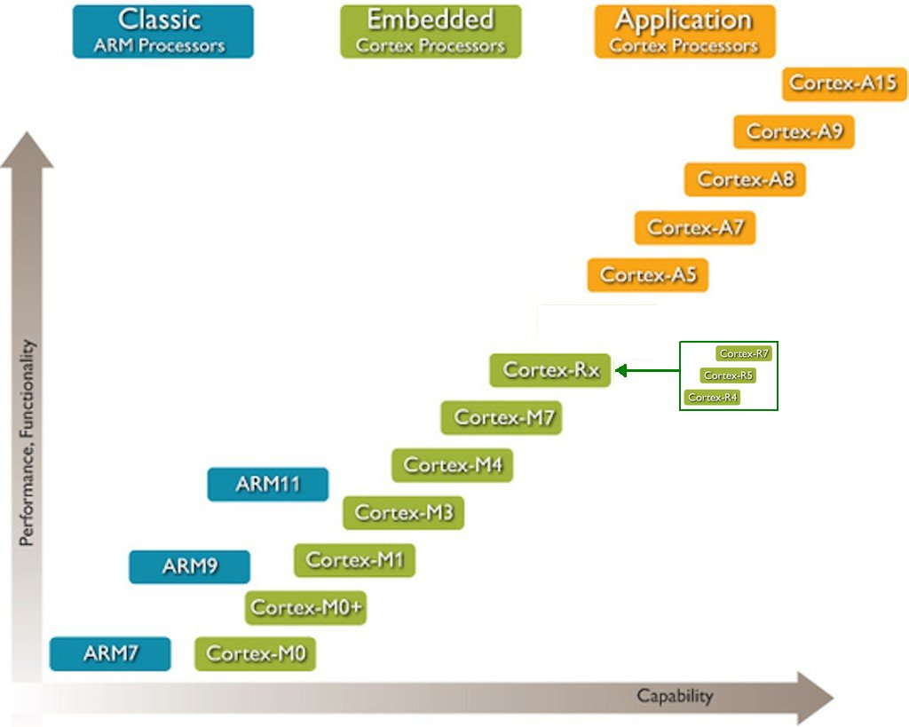
2. ARM 마이크로프로세서의 개요
(5) ARM 마이크로프로세서 계열의 비교
Cortex-A57
(마이크로컨트롤러)
(고성능
마이크로프로세서)
Cortex-A53
Cortex-A12
삼성 갤럭시 노트4/5에서 사용
<그림 1> ARM 마이크로프로세서 제품군의 분류
공주대학교 전력전자응용연구실

Slide 11
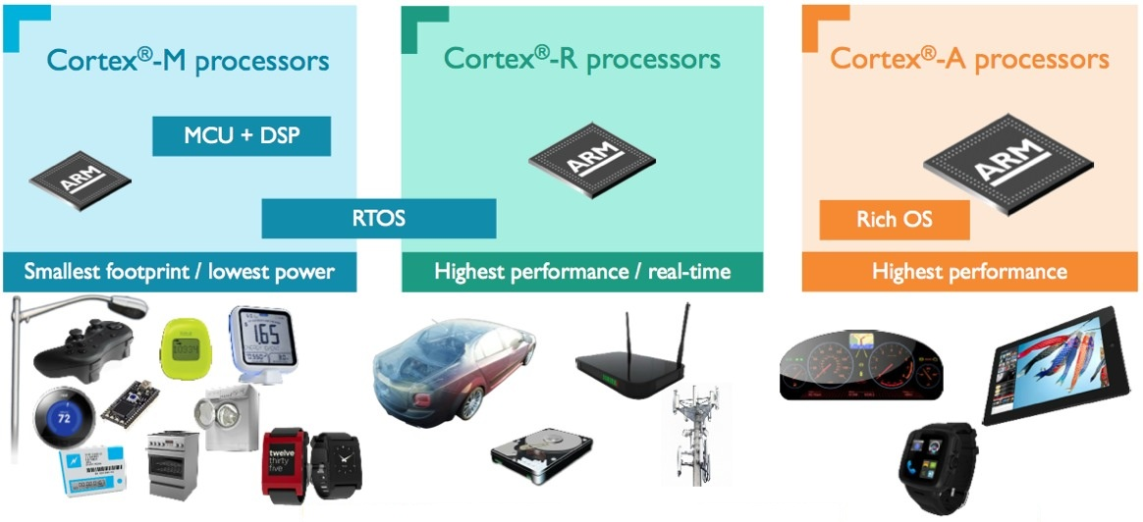
2. ARM 마이크로프로세서의 개요
<그림 2> ARM 마이크로프로세서 각 제품군의 용도
공주대학교 전력전자응용연구실

Slide 12
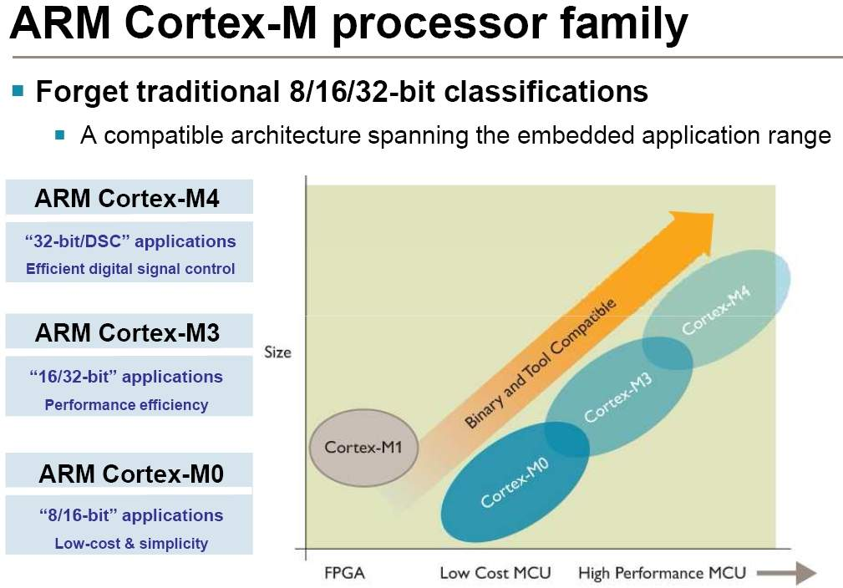
2. ARM 마이크로프로세서의 개요
DSP 대응
마이크로컨트롤러
고성능
마이크로컨트롤러
8비트
마이크로컨트롤러와 경쟁
<그림 3> ARM Cortex-M 시리즈 마이크로컨트롤러의 비교
공주대학교 전력전자응용연구실

Slide 13
2. ARM 마이크로프로세서의 개요
<표 1> Cortex-M0/M0+/M3/M4/M7의 특성 비교
 | Cortex-M0 | Cortex-M0+ | Cortex-M3 | Cortex-M4F | Cortex-M7
Architecture Version | ARMv6-M (Von Neuman) | ARMv6-M (Von Neuman) | ARMv7-M (Havard) | ARMv7-ME (Havard) | ARMv7-M (Havard)
Instruction Set | Thumb, Thumb-2 | Thumb, Thumb-2 | Thumb, Thumb-2 | Thumb, Thumb-2 DSP, SIMD, FPU | Thumb, Thumb-2 DSP, SIMD, FPU
Dhrystone DMIPS/MHz | 0.87 | 0.95 | 1.25 | 1.27 | 2.14
CoreMark/MHz | 2.33 | 2.46 | 3.34 | 3.40 | 5.04
Bus Protocol | AHB Lite | AHB Lite | AHB Lite, APB | AHB Lite, APB | AHB Lite, AXI, APB
Pipeline Stage | 3 | 2 | 3 | 3 | 6
Instruction/Data Cache | No | No | No | No | 4∼64KB/4∼64KB
Number of Interrupts | 1∼32 + NMI | 1∼32 + NMI | 1∼240 + NMI | 1∼240 + NMI | 1∼240 + NMI
Interrupt Priority | 4 | 4 | 8∼256 | 8∼256 | 8∼256
Debug | JTAG, SWD | JTAG, SWD | JTAG, SWD | JTAG, SWD | JTAG, SWD
Memory Protection Unit | No | No | Yes(option) | Yes(option) | Yes(option)
Bit Banding Support | No | No | Yes | Yes | Yes
Single Cycle Multiply | Yes(option) | Yes(option) | Yes | Yes | Yes
Hardware Divide | No | No | Yes | Yes | Yes
Single Cycle DSP/SIMD | No | No | No | Yes | Yes
Floating Point Hardware | No | No | No | single precision | single/double precision
CMSIS Support | Yes | Yes | Yes | Yes | Yes
Power Consumption | 12.5μW/MHz | 9.8μW/MHz | 31μW/MHz | 32.82μW/MHz | ??? μW/MHz
Anouncement Year | 2009 | 2012 | 2004 | 2010 | 2014
공주대학교 전력전자응용연구실

Slide 14
2. ARM 마이크로프로세서의 개요
<표 2> 몇가지 마이크로컨트롤러의 삼각함수 연산처리 속도 비교(1)
MCU 계열 | MCU 모델 | 연산시간 | 상대 속도 | 테스트 조건
8051 | AT89S52-24PC (24MHz로 동작) | 1.32 ms | 0.1 | Keil C컴파일러 V6.14 사용 최고 speed로 최적화함.(레벨 8) 컴파일러 내장 sin(x) 함수 사용.
AVR | ATmega128A-AU (16MHz로 동작) | 163 μs | 1 | WinAVR-20100110 C컴파일러 사용 최고 speed로 최적화함.(-Os) 컴파일러 내장 sin(x) 함수 사용.
Cortex-M3 | STM32F103VCT6 (72MHz로 동작) | 42.5 μs | 3.8 | IAR EWARM V6.30.3 C컴파일러 사용 최고 speed로 최적화함. 컴파일러 내장 sin(x) 함수 사용.
Cortex-M4 | STM32F407VGT6 (168MHz로 동작) | 15.5 μs | 10.5 | IAR EWARM V6.30.3 C컴파일러 사용 최고 speed로 최적화함. 컴파일러 내장 sin(x) 함수 사용. FPU 사용 안함.
 |  | 15.0 μs | 10.9 | IAR EWARM V6.30.3 C컴파일러 사용 최고 speed로 최적화함. 컴파일러 내장 sin(x) 함수 사용. FPU 사용함.
 |  | 8.1 μs | 20.1 | IAR EWARM V6.30.3 C컴파일러 사용 최고 speed로 최적화함. CMSIS의 arm_sin_f32(x) 함수 사용. FPU 사용 안함.
 |  | 0.68 μs | 239.7 | IAR EWARM V6.30.3 C컴파일러 사용 최고 speed로 최적화함. CMSIS의 arm_sin_f32(x) 함수 사용. FPU 사용함.
공주대학교 전력전자응용연구실

Slide 15
2. ARM 마이크로프로세서의 개요
<표 3> 몇가지 마이크로컨트롤러의 삼각함수 연산처리 속도 비교(2)
MCU 계열 | MCU 모델 | 연산시간 | 상대 속도 | 테스트 조건
8051 | AT89S52-24PC (24MHz로 동작) | 1.32 ms | 0.1 | Keil C컴파일러 V6.14 사용 최고 speed로 최적화함.(레벨 8) 컴파일러 내장 sin(x) 함수 사용.
AVR | ATmega128A-AU (16MHz로 동작) | 163 μs | 1 | WinAVR-20100110 C컴파일러 사용 최고 speed로 최적화함.(-Os) 컴파일러 내장 sin(x) 함수 사용.
Cortex-M3 | STM32F103VCT6 (72MHz로 동작) | 32.13 μs | 5.1 | IAR EWARM V7.40.3 C컴파일러 사용 최고 speed로 최적화함. 컴파일러 내장 sin(x) 함수 사용.
Cortex-M4 | STM32F407VGT6 (168MHz로 동작) | 10.979 μs/ 11.164 μs | 14.8/ 14.6 | IAR EWARM V7.40.3 C컴파일러 사용 최고 speed로 최적화함. 컴파일러 내장 sin(x) 함수 사용. FPU 사용 안함/함.
 |  | 3.223 μs | 50.6 | IAR EWARM V7.40.3 C컴파일러 사용 최고 speed로 최적화함. CMSIS의 arm_sin_f32(x) 함수 사용. FPU 사용 안함.
 |  | 0.476 μs | 342.4 | IAR EWARM V7.40.3 C컴파일러 사용 최고 speed로 최적화함. CMSIS의 arm_sin_f32(x) 함수 사용. FPU 사용함.
Cortex-M7 | STM32F746VGT6 (216MHz로 동작) | 0.289 μs | 613.5 | IAR EWARM V7.40.3 C컴파일러 사용 최고 size로 최적화함. 명령/데이터 캐시를 사용함. CMSIS의 arm_sin_f32(x) 함수 사용. FPU 사용함. sin(-30°)와 sin(+30°)의 계산시간을 평균 처리함.
공주대학교 전력전자응용연구실

Slide 16
2. ARM 마이크로프로세서의 개요
(6) Cortex-M7 마이크로컨트롤러의 특징
- 2014년 발표되고 2015년부터 양산 판매를 시작한 최신의 고성능 ARM Cortex-M 코어.
- Cortex-M4와 상향 호환성 유지, 6단계 파이프라인 처리.
- 고성능 DSP(Digital Signal Processor) 및 FPU(Floating-Point Unit) 기능 내장.
“DSC(Digital Signal Controller)”
- Cortex-M7은 원래 single-precision(32비트)과 double-precision(64비트) 실수를 모두 지원.
그러나, 현재 STMicroelectronics사의 제품은 single-precision만 지원.
향후 double-precision 지원 제품을 출시할 예정이라고 함.
- 현재 STMicroelectronics, Freescale, Atmel의 3개사만 생산중.
- 고속 신호처리가 필요한 멀티미디어 분야 및 고속 실수연산이 필요한 모터제어 분야에 유용.
공주대학교 전력전자응용연구실

Slide 17
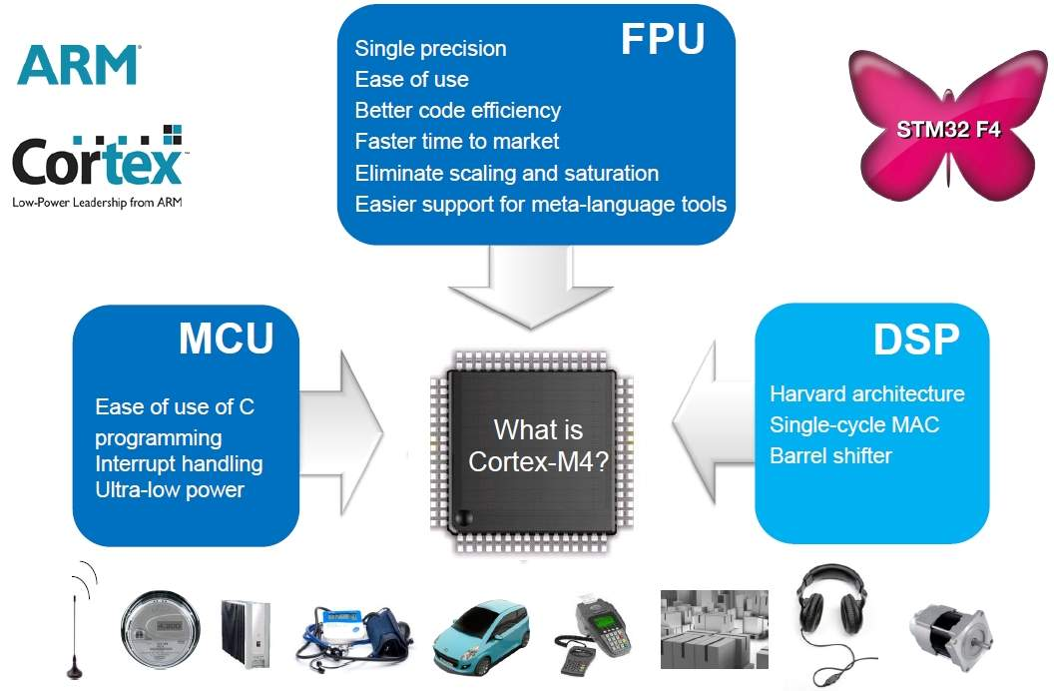
2. ARM 마이크로프로세서의 개요
(Cortex-M7)
<그림 4> Cortex-M4 및 Cortex-M7 마이크로컨트롤러의 특징
공주대학교 전력전자응용연구실

Slide 18
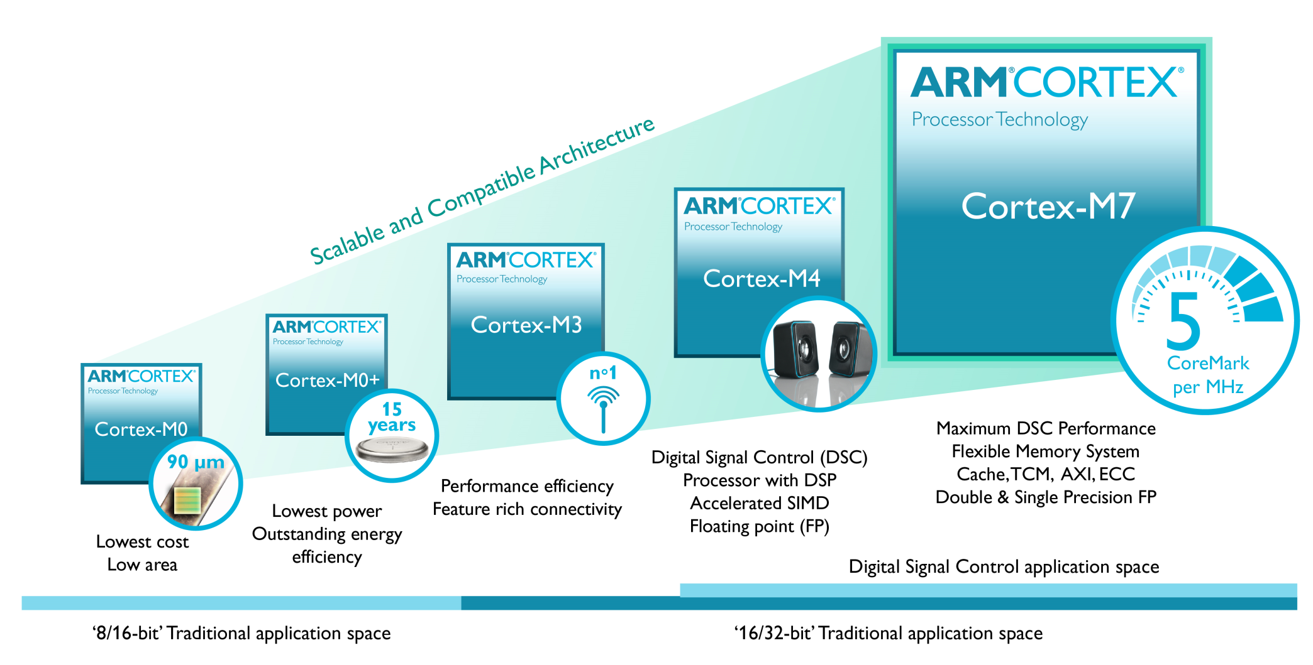
2. ARM 마이크로프로세서의 개요
<그림 5> Cortex-M 마이크로컨트롤러의 시리즈별 특징 및 용도
공주대학교 전력전자응용연구실

Slide 19
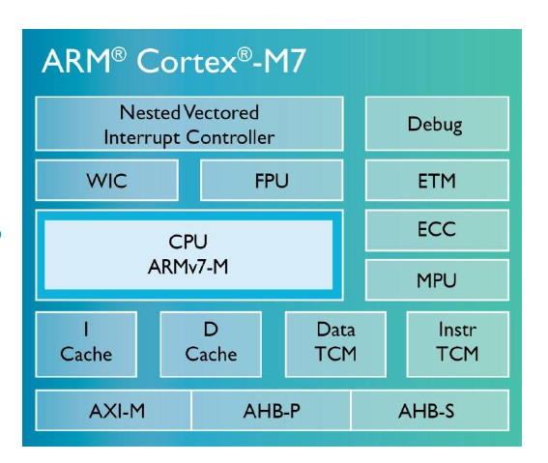
2. ARM 마이크로프로세서의 개요
WIC
(Wake-up Interrupt Controller)
ETM
(Embedded Trace Macrocell)
ECC
(Error Correcting Code)
MPU
(Memory Protection Unit)
TCM
(Tightly-Coupled Memory)
<그림 6> Cortex-M7 마이크로컨트롤러의 전체 구조
공주대학교 전력전자응용연구실

Slide 20
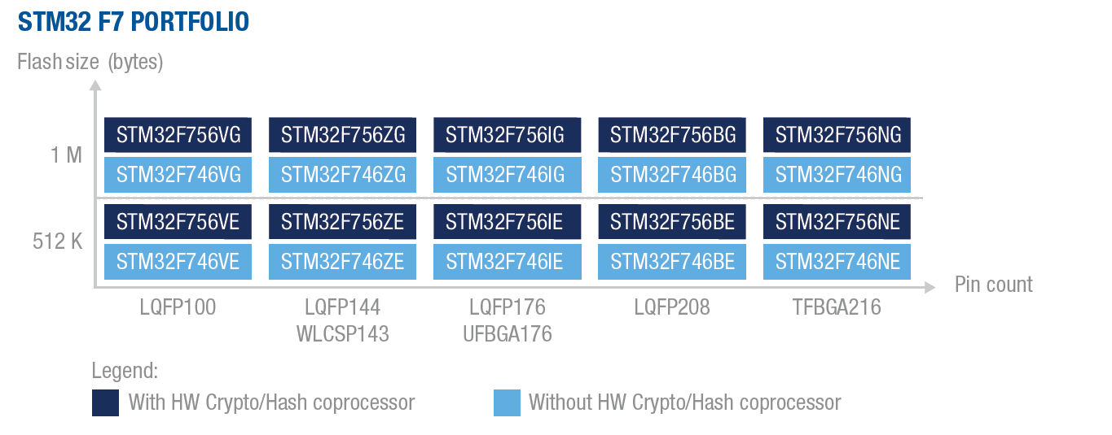
2. ARM 마이크로프로세서의 개요
(7) STMicroelectronics사의 Cortex-M7 마이크로컨트롤러 제품
★216MHz 동작
- STM32F745 : 2 USB OTG, Ethernet, Camera IF, SDRAM interface
- STM32F746 : 2 USB OTG, Ethernet, Camera IF, SDRAM interface, TFT-LCD
- STM32F756 : 2 USB OTG, Ethernet, Camera IF, SDRAM interface, TFT-LCD, Crypto/Hash
OK-STM746 키트에서
사용하는 모델
공주대학교 전력전자응용연구실

Slide 21
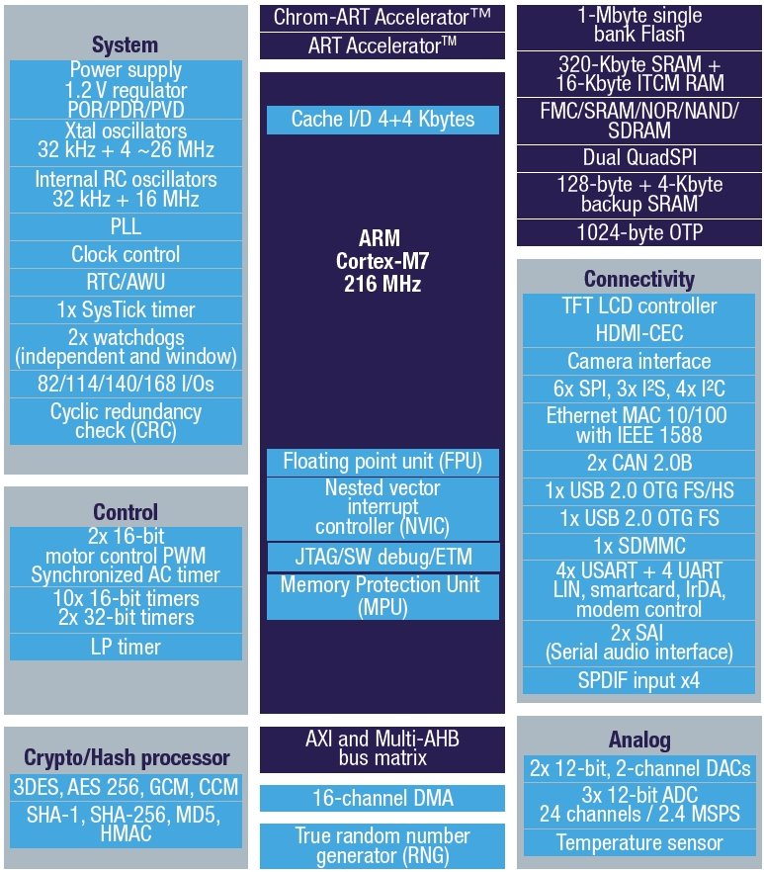
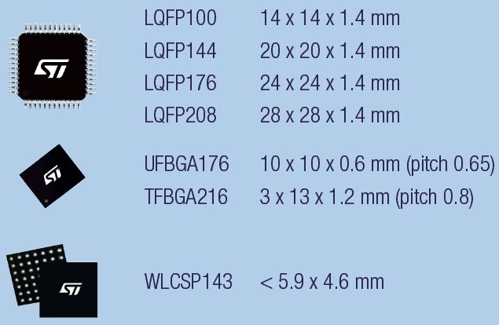
2. ARM 마이크로프로세서의 개요
<그림 7> STMicroelectronics사의
Cortex-M7 소자 내부 구조
공주대학교 전력전자응용연구실

Slide 22
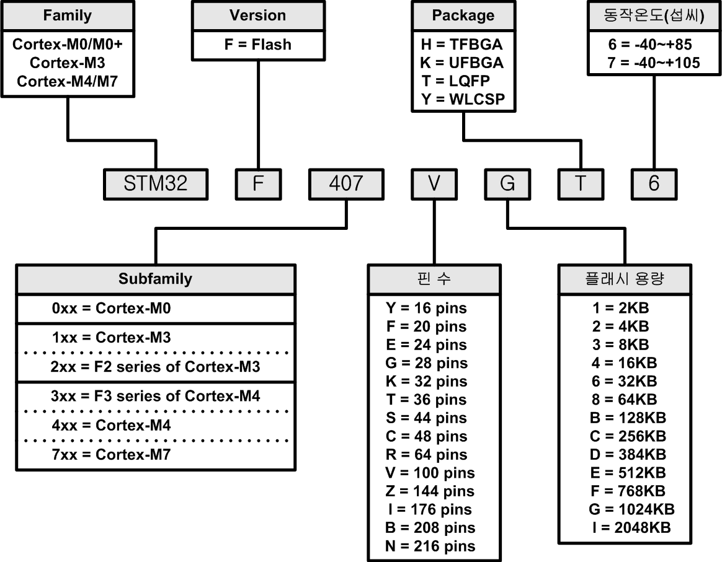
2. ARM 마이크로프로세서의 개요
<그림 8> STMicroelectronics사 Cortex-M 마이크로컨트롤러의 모델명을 정하는 방식
공주대학교 전력전자응용연구실

Slide 23
3. ARM Cortex-M7의 사용
(1) STMicroelectronics사의 Cortex-M7용 개발툴
- C컴파일러 및 디버거 : ① ARM사 RVDS(RealView Development Suite)
② ARM사 MDK-ARM(구 Keil사 제품)
③ IAR사 IAR EWARM(Embedded Workbench for ARM) ※ V7.40.3
④ Attolic사 TrueSTUDIO
⑤ GCC 계열의 CooCox(무료용) ※ Cortex-M7은 아직 지원하지 않음.
⑥ Em::Blocks(무료용) ※ Cortex-M7은 아직 지원하지 않음.
- C 라이브러리 : ARM사의 CMSIS(Cortex Microcontroller Software Interface Standard)
- 에뮬레이터 : ARM사 RealView ICE
ARM사 ULINK2, ULINK Pro(구 Keil사 제품)
Segger사 J-LINK, J-LINK Pro
Lauterbach사 TRACE32
STMicroelectronics사 ST-LINK/V2 ※ 29,740원
- 다운로드 프로그램 : ST-LINK Utility(무료용)
- 평가용 보드 : STMicroelectronics사 STM32F746G-DISCOVERY
(STM32F746NGH6, 4.3인치 TFT-LCD, ST-LINK/V2 내장) ※ 67,200원
- 트레이닝 키트 : OK-STM746 키트
공주대학교 전력전자응용연구실

Slide 24
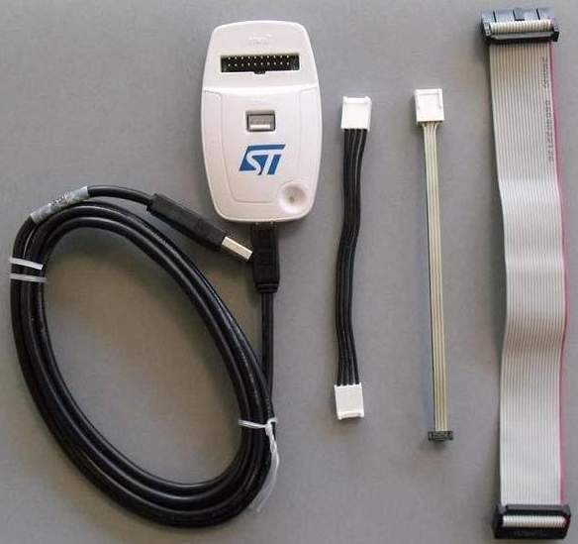
3. ARM Cortex-M7의 사용
<그림 9> ST-LINK/V2 에뮬레이터
공주대학교 전력전자응용연구실

Slide 25
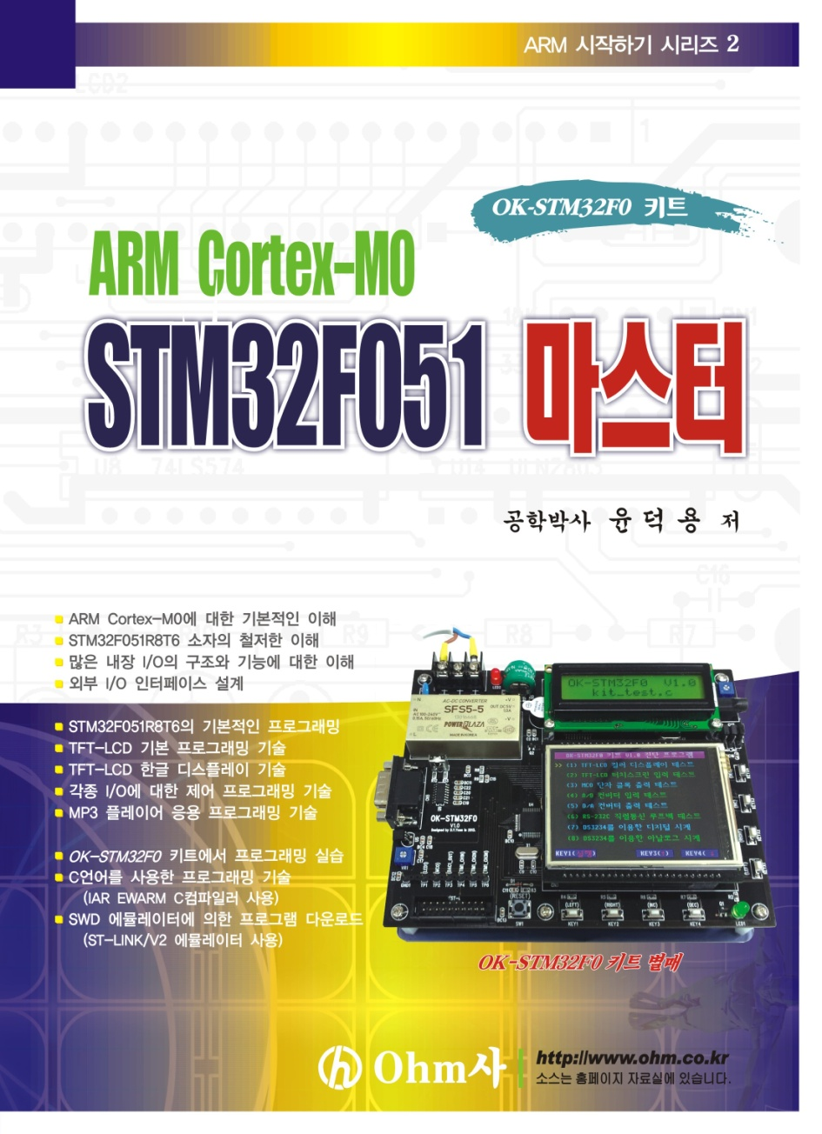
3. ARM Cortex-M7의 사용
(2) Cortex-M7을 공부하는데 필요한 자료
- STM32F7xx Reference Manual. (※교재1)
- STM32F746 데이터 시트. (※교재2)
- ARM사의 Cortex-M7 관련 매뉴얼
- STMicroelectronics사의 각종 응용노트.
- STMicroelectronics사에서 제공하는 헤더파일.
- ARM Coretex-M0 STM32F051 마스터,
도서출판 Ohm사, 2013
공주대학교 전력전자응용연구실

Slide 26
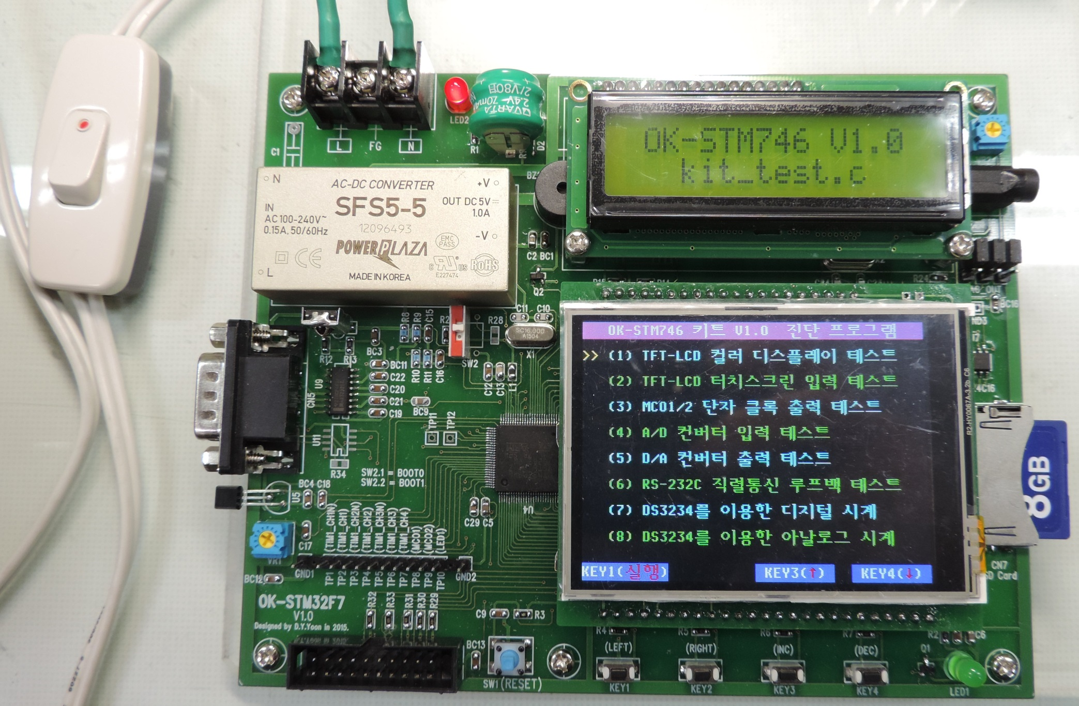
<그림 10> OK-STM746 키트
공주대학교 전력전자응용연구실

Slide 27
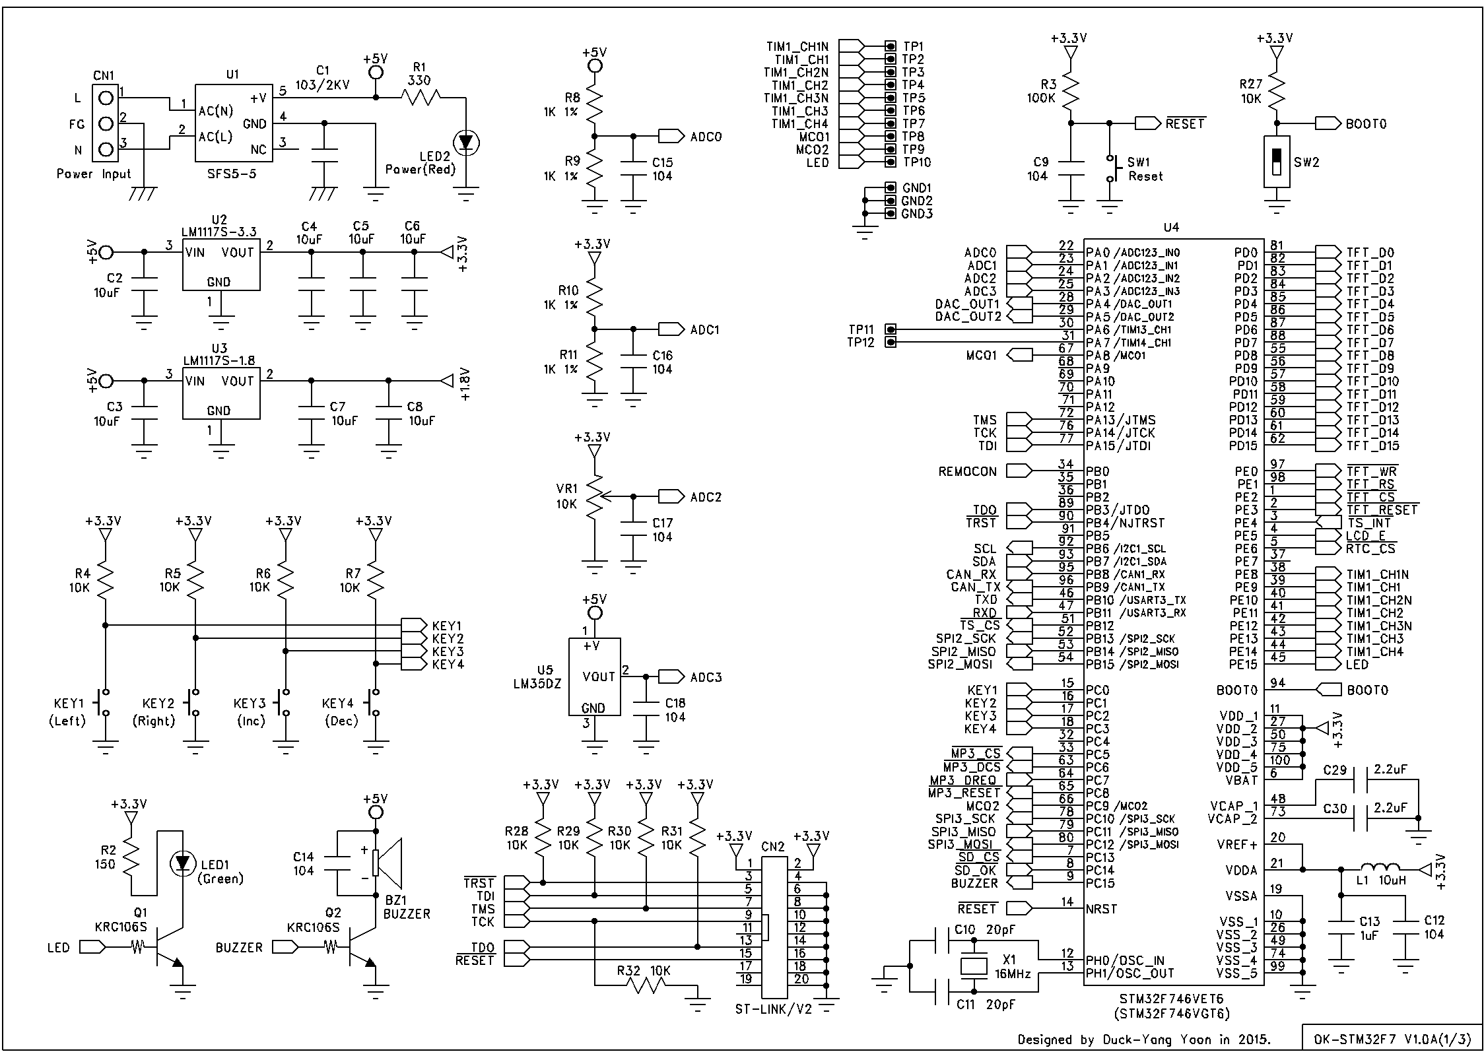
조립하지 않음
ADC12_IN6
ADC12_IN9
<그림 11> OK-STM746 키트의 회로도(1/3)
공주대학교 전력전자응용연구실

Slide 28
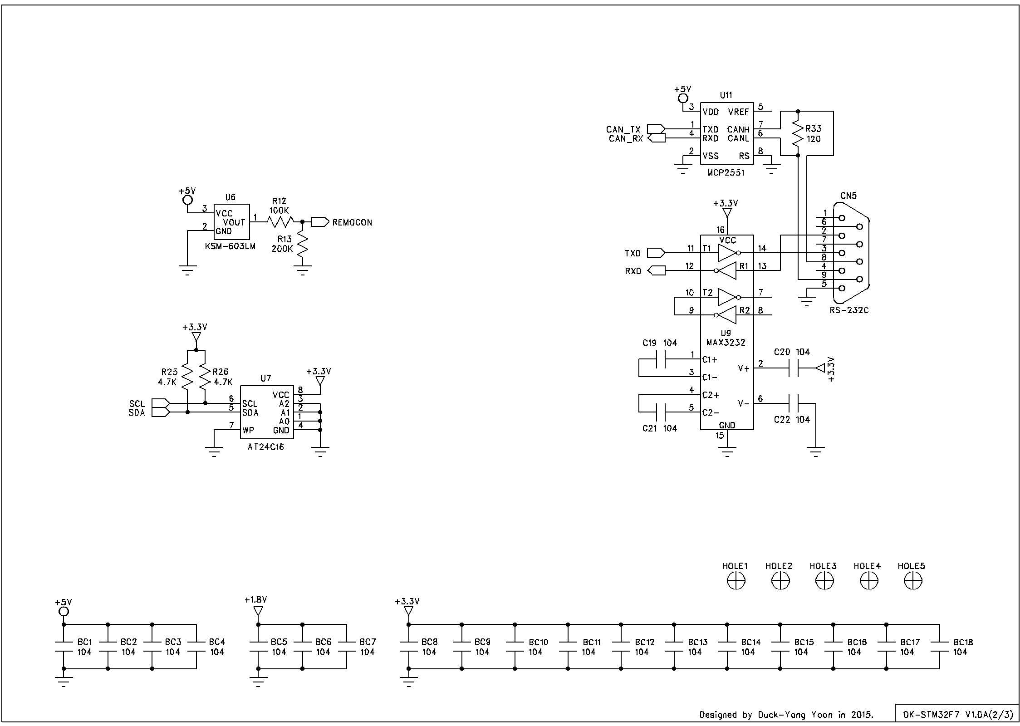
조립하지 않음
<그림 11> OK-STM746 키트의 회로도(2/3)
공주대학교 전력전자응용연구실

Slide 29
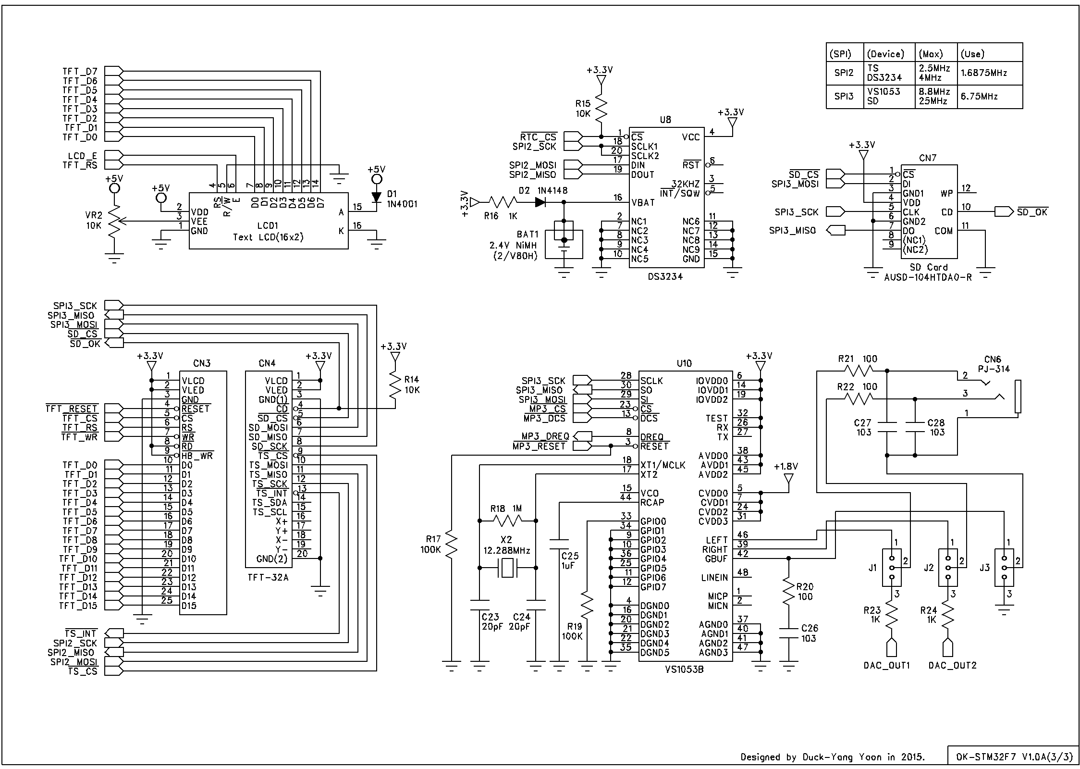
DAC_OUT1
<그림 11> OK-STM746 키트의 회로도(3/3)
공주대학교 전력전자응용연구실

Slide 30
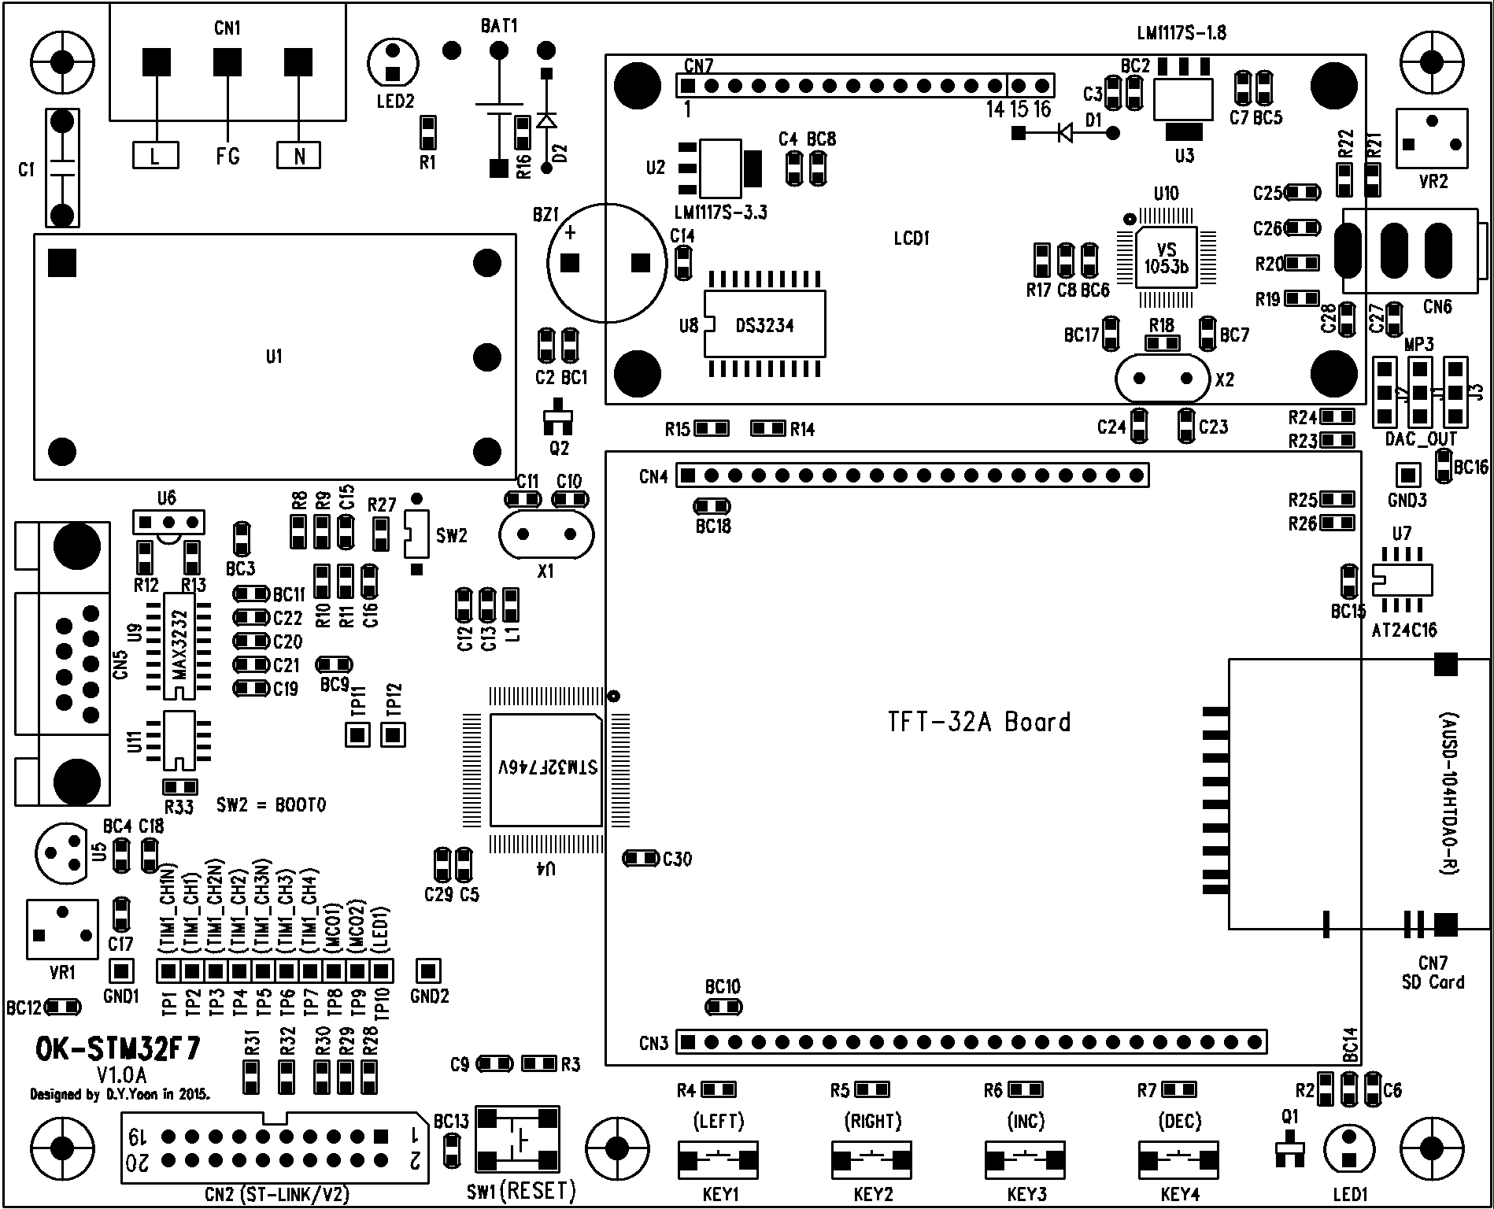
OK-STM746
V1.0
<그림 12> OK-STM746 키트의 부품 배치도
공주대학교 전력전자응용연구실

Slide 31
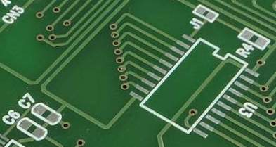
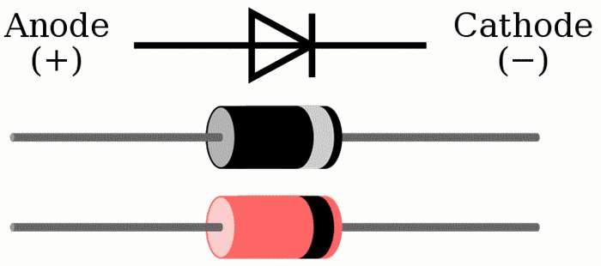
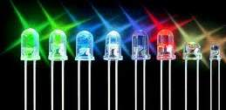
4. OK-STM746 키트의 납땜 및 조립
부품이 다른 것과 서로 바뀌지 않도록 하라.
(2) 부품의 극성이나 방향을 올바르게 하라.
※ 저항과 같은 일부를 제외한 대부분의 부품은 극성이나 방향이 있다.
공주대학교 전력전자응용연구실

Slide 32
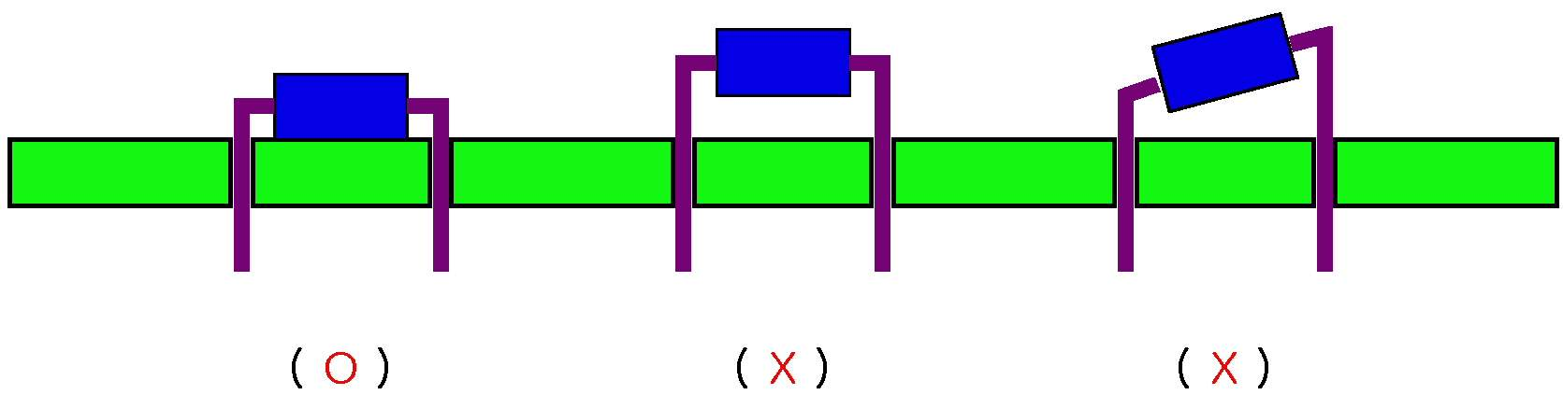
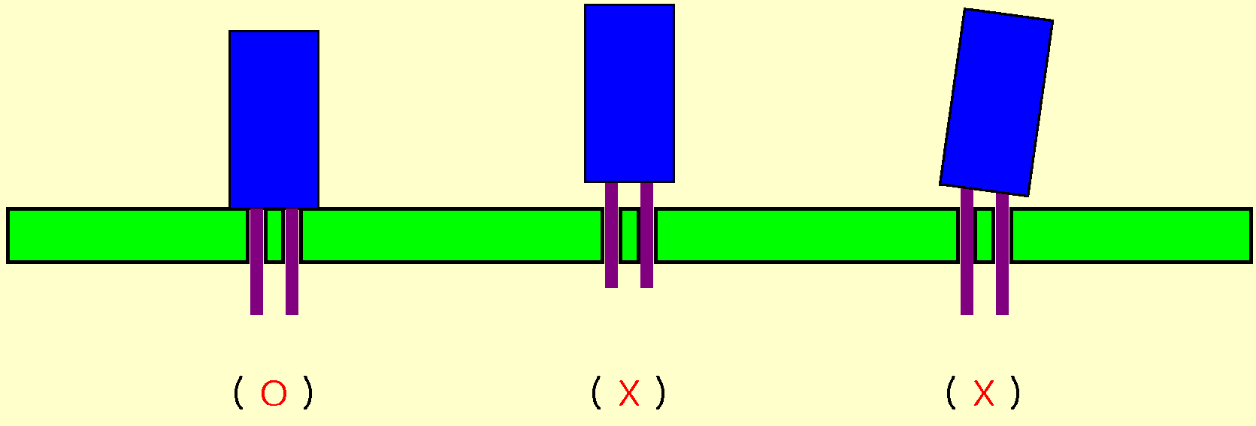
4. OK-STM746 키트의 납땜 및 조립
(3) 부품을 PCB의 바닥면에 밀착시켜라.
공주대학교 전력전자응용연구실

Slide 33
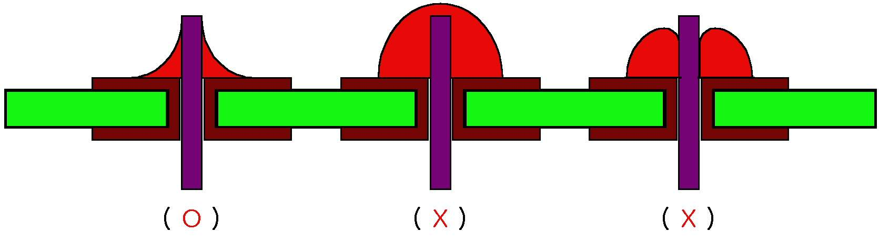
4. OK-STM746 키트의 납땜 및 조립
(4) 냉땜이 되지 않고 납이 한라산 모양이 되도록 하라.
공주대학교 전력전자응용연구실

Slide 34
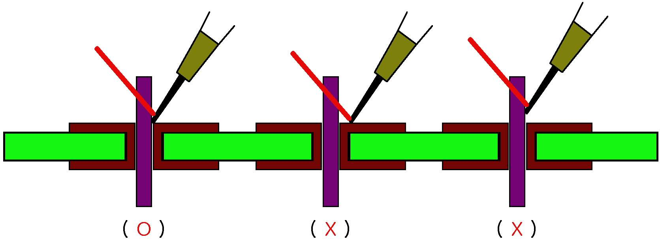
4. OK-STM746 키트의 납땜 및 조립
(5) 인두의 팁이 PCB 패턴과 부품의 리드에 동시에 닿도록 하라.
인두
납
공주대학교 전력전자응용연구실

Slide 35
4. OK-STM746 키트의 납땜 및 조립
(6) 납땜하고 나서 부품의 리드는 2~3mm를 남기고 잘라낸다.
(7) 인두의 팁은 항상 청결하게 하여 사용하라.
(8) 인두의 팁은 300℃가 넘는 온도이므로 사람이 다치지 않도록 주의하라.
(9) 인두의 팁에 작업 테이블이나 다른 물건이 손상되지 않도록 인두 스탠드를 사용하라.
공주대학교 전력전자응용연구실

Slide 36
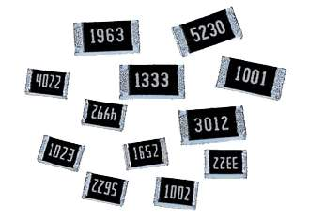
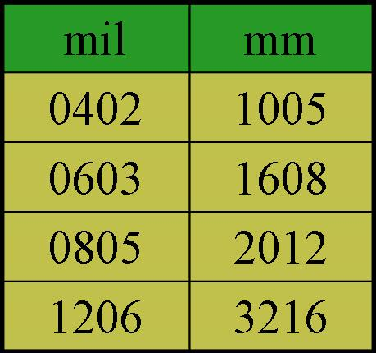
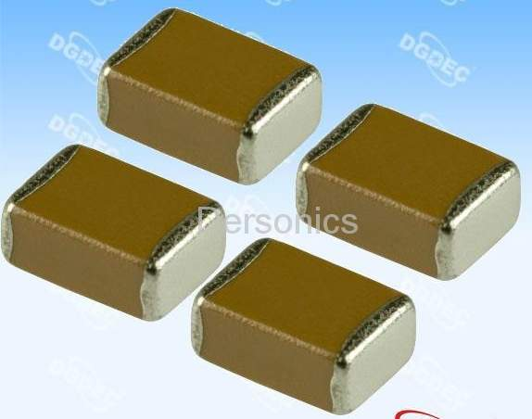
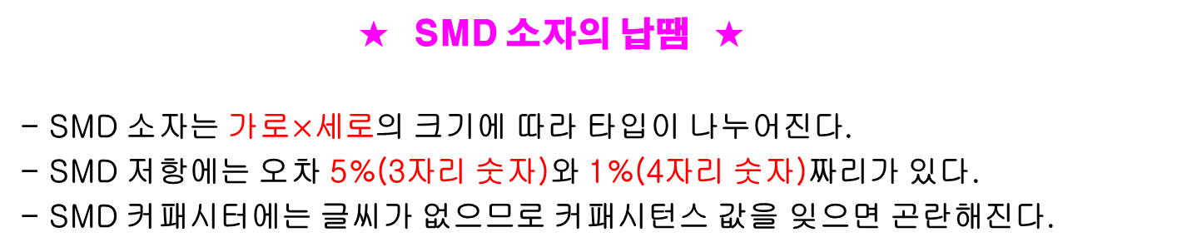
4. OK-STM746 키트의 납땜 및 조립
★ SMD 소자의 납땜 ★
- SMD 소자는 가로$×$세로의 크기에 따라 타입이 나누어진다.
- SMD 저항에는 오차 5%(3자리 숫자)와 1%(4자리 숫자)짜리가 있다.
- SMD 커패시터에는 글씨가 없으므로 커패시턴스 값을 잊으면 곤란해진다.
공주대학교 전력전자응용연구실

Slide 37
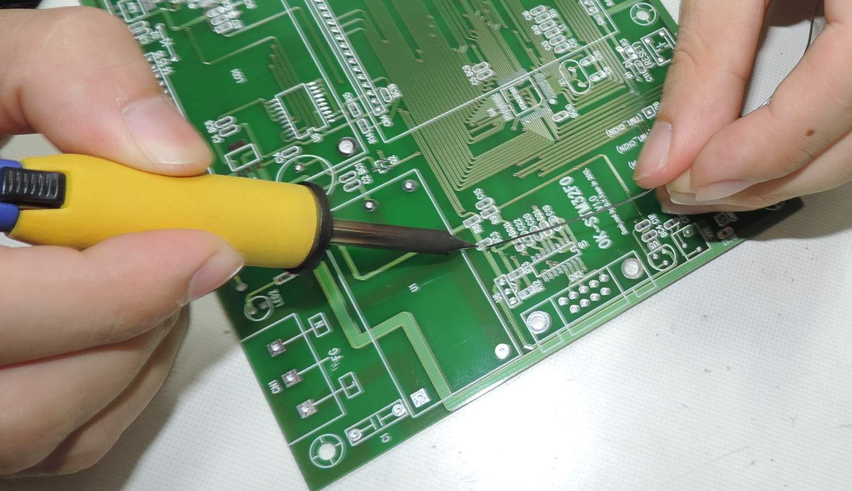
4. OK-STM746 키트의 납땜 및 조립
(1) 부품 패턴의 한쪽에 납을 입힌다.
공주대학교 전력전자응용연구실

Slide 38
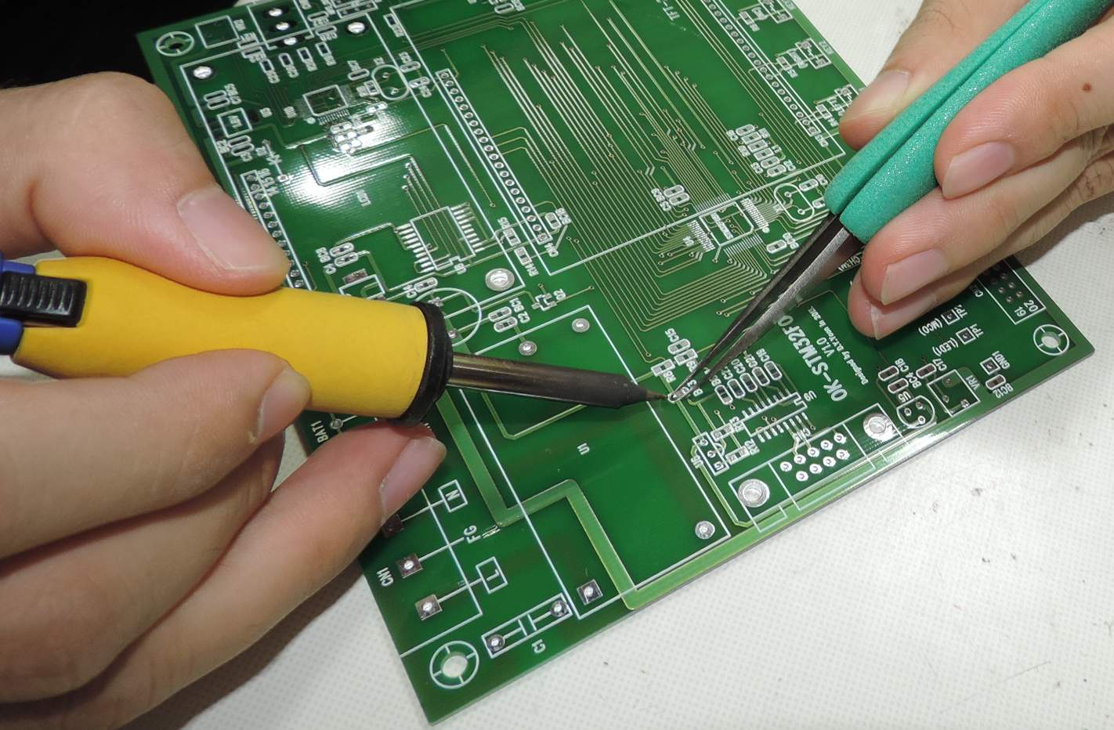
4. OK-STM746 키트의 납땜 및 조립
(2) 핀셋으로 부품을 잡고 한쪽을 납땜한다.
공주대학교 전력전자응용연구실

Slide 39
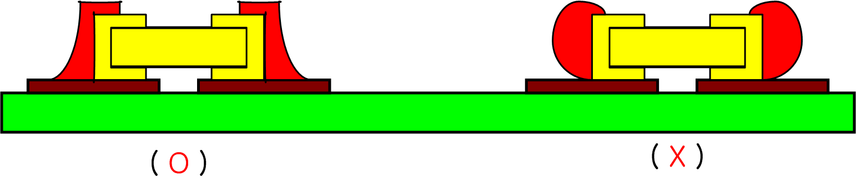
4. OK-STM746 키트의 납땜 및 조립
★ SMD 저항이나 커패시터를 올바르게 납땜한 모습
납
공주대학교 전력전자응용연구실

Slide 40
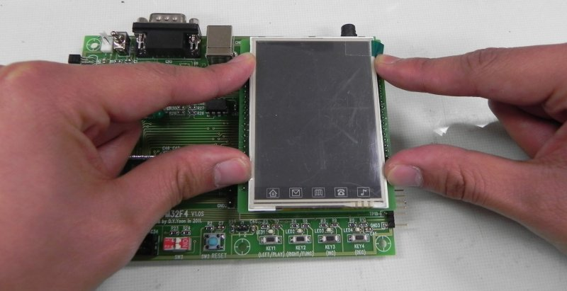
4. OK-STM746 키트의 납땜 및 조립
★ TFT-LCD 조립의 주의사항 ★
TFT-32A 보드를 OK-STM746 키트에 끼울 경우에 TFT-LCD의 화면 중앙부를 누르면 유리가 깨질 수 있으므로 사진처럼 컨넥터가 있는 양쪽 주변부를 눌러야 한다.
공주대학교 전력전자응용연구실

Slide 41
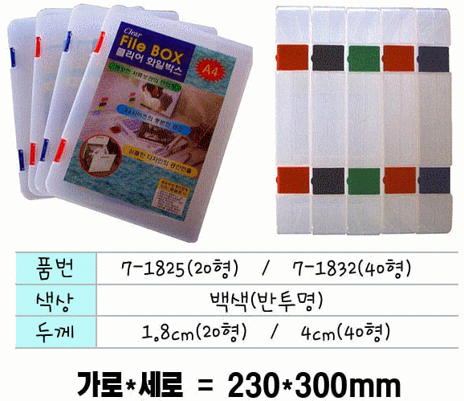
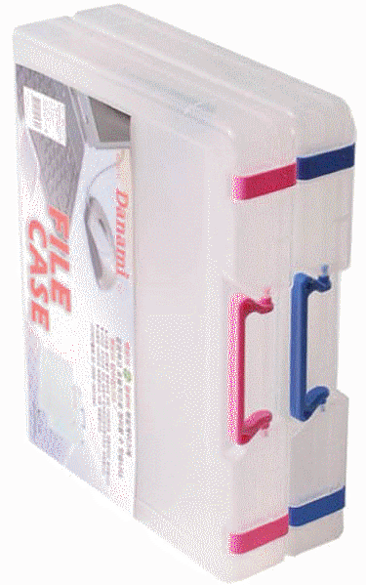
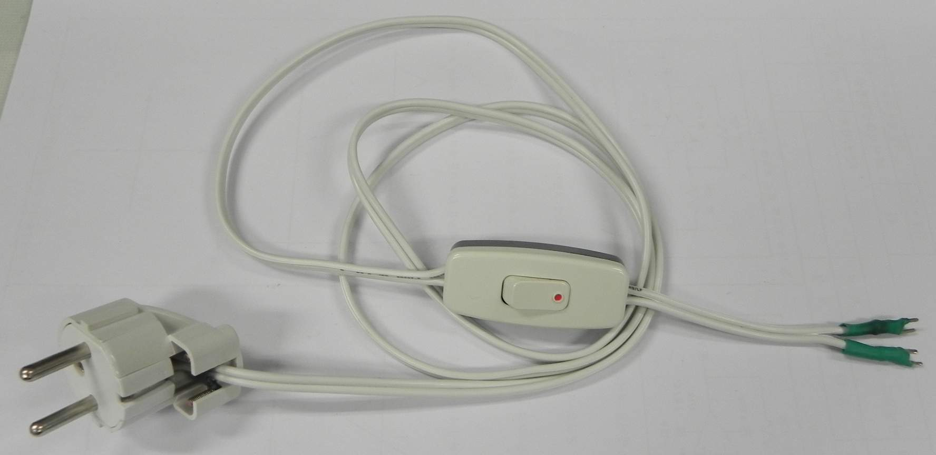
4. OK-STM746 키트의 납땜 및 조립
★ 본인이 준비할 사항 ★ (2) 키트를 넣을 케이스
(1) 전원 케이블
공주대학교 전력전자응용연구실

Slide 42
5. 선택형 장기 과제
★ 과제 ★
(1) 각 개인별로 다음 3가지 중의 1가지를 선택하여 1월 23일까지 수행한다.
① FFT 분석기
② 디지털 피아노
③ SD 카드 파일 시스템 (김형재, 김경환, 홍주희는 안됨)
④ 기타 자유 작품(위의 3가지와 유사한 정도의 난이도를 가져야 함)
(큰 글씨체를 사용한 디지털 시계는 안됨)
(2) 과제는 OK-STM746 키트를 사용하여 수행해야 한다.
(3) 만약 필요하면 OK-STM746 키트를 수정하거나 일부 하드웨어를 추가할 수 있다.
(4) 가급적이면 1개의 소스 파일로 만들 것이며, ③과 헤더파일이 필요한 경우에는
기존의 헤더파일을 수정하지 말고 새로운 헤더파일로 만들어라.
(5) 1월 23일에 각 개인별로 과제 수행결과를 PPT로 발표하고 시연한다.
우수과제 3개를 선정하여 시상한다.
공주대학교 전력전자응용연구실

Slide 43
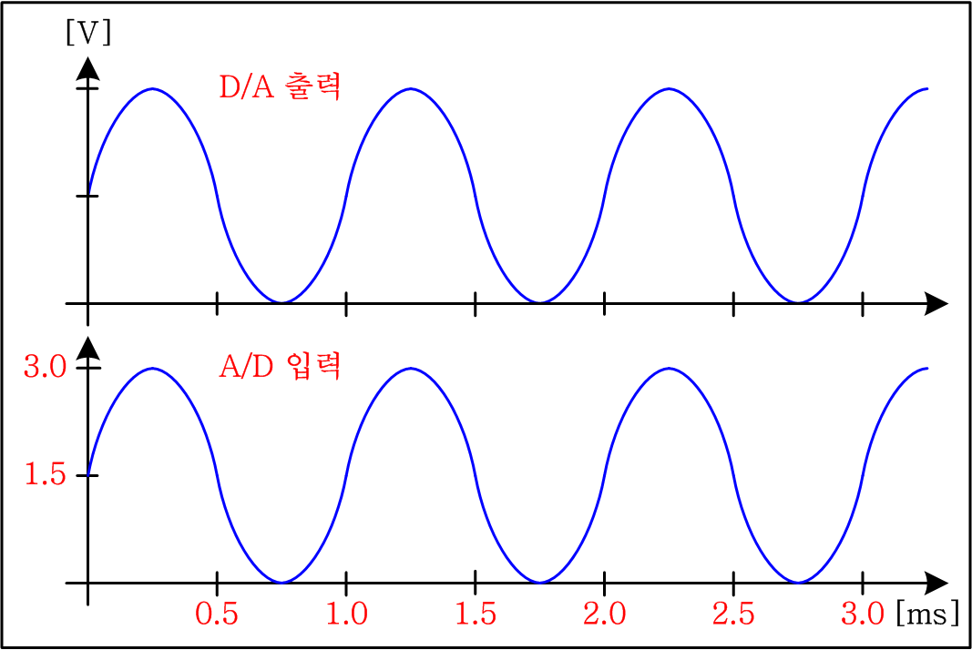
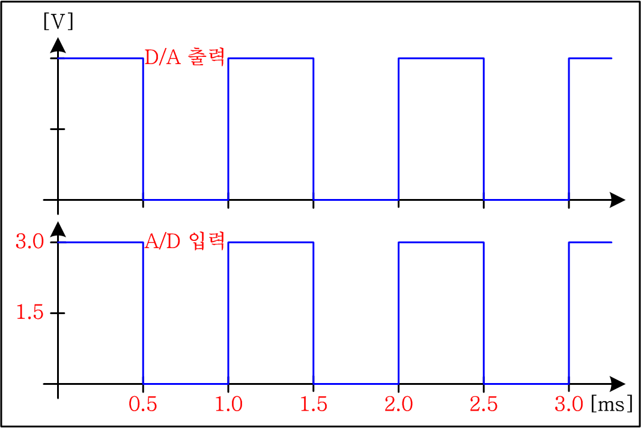
5. 선택형 장기 과제
★ 과제 ① FFT 분석기 ★
D/A 컨버터로 출력한 1kHz의 3가지 파형(정현파, 구형파, 삼각파)를 A/D 컨버터로 읽어들여 화면에 표시하고 FFT 처리하여 화면에 주파수별 크기를 출력한다.
(2) 4가지 기능을 KEY1∼KEY4로 선택한다.
(3) OK-STM746 키트에서 D/A 컨버터 출력을 A/D 컨버터 입력으로 연결하는 점퍼를 추가로 납땜해야 한다.
KEY1 KEY2
공주대학교 전력전자응용연구실

Slide 44
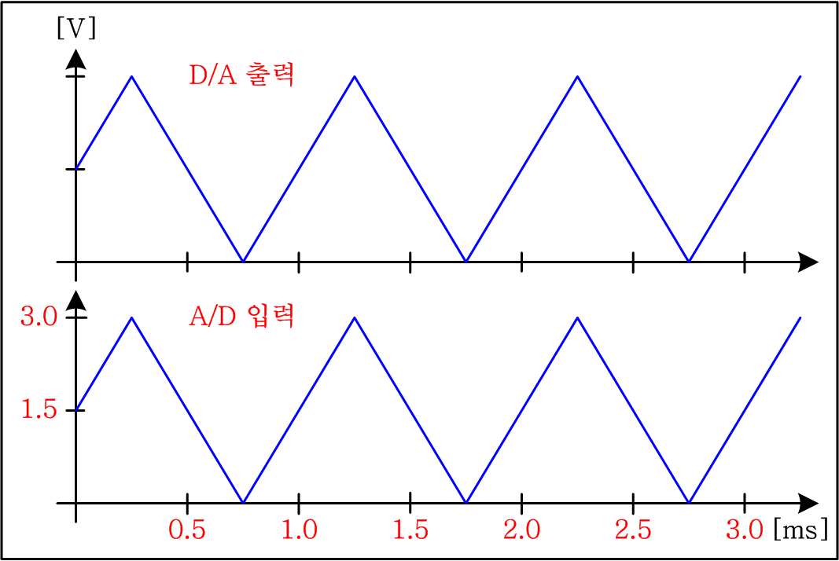
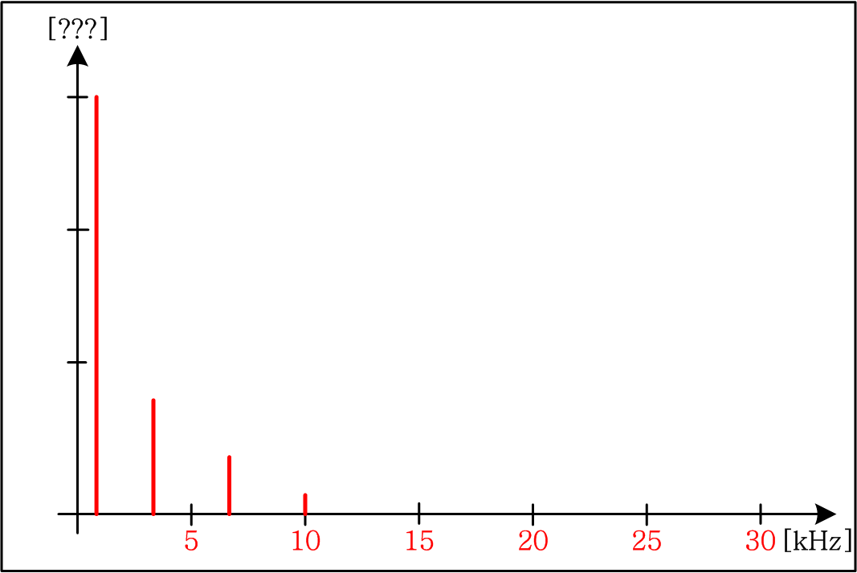
5. 선택형 장기 과제
KEY3 KEY4
구형파의 FFT 결과
공주대학교 전력전자응용연구실

Slide 45
5. 선택형 장기 과제
★ 과제 ② 디지털 피아노 ★
(1) D/A 컨버터를 사용하여 아래 동영상과 같은 디지털 피아노를 구현한다.
https://youtu.be/Ttm62RBdOuo
https://youtu.be/laSr1P_JNKM
https://youtu.be/vhN-jKbg0uI
https://youtu.be/HNdtarP9HqA
https://youtu.be/V-3uIVMSUM0 (이것이 오르간)
https://youtu.be/SAXpBgkXt60 (launchpad)
(2) 오르간이 아니라 피아노의 음이 발생되어야 한다.
(3) Cortex-M0 책에서 소개한 예제 Exp14_5.c와 유사하게 건반을 그리고 이를 터치
스크린으로 연주할 수 있도록 한다.
공주대학교 전력전자응용연구실

Slide 46
5. 선택형 장기 과제
★ 과제 ③ SD 카드 파일 시스템 ★
(1) OK-STM746 키트에 있는 SD 카드 컨넥터(CN7)를 사용하여 SD카드에 파일을 저장하고
읽을 수 있는 예제 파일을 작성한다.
(2) 파일 시스템은 공개된 것을 구해다 사용할 수 있다. 당연히 별도의 헤더 파일로 사용해야
한다.
(3) 화면의 상단에는 항상 현재의 날짜와 시각을 표시하고 있어야 한다.
(4) KEY1을 누르면 다음과 같이 현재 날짜와 시각을 사용한 파일을 생성한다.
20151204_123456.txt
그리고, 이 파일에 다음과 같이 현재 날짜, 시각, 온도, ADC0 전압, ADC1 전압을 1초 간격
으로 5번 저장한다.
2015/12/04 12:34:56 T=25.6 V50=5.00 V33=3.30 (CR)(LF)
2015/12/04 12:34:57 T=25.3 V50=5.01 V33=3.30 (CR)(LF)
2015/12/04 12:34:58 T=25.5 V50=5.00 V33=3.31 (CR)(LF)
2015/12/04 12:34:59 T=25.4 V50=5.01 V33=3.31 (CR)(LF)
2015/12/04 12:35:00 T=25.6 V50=5.00 V33=3.30 (CR)(LF)
(5) KEY4를 누르면 파일의 저장값을 읽어서 화면에 표시한다.
공주대학교 전력전자응용연구실

Slide 47
- 끝 -
감사합니다.

